Slide 1

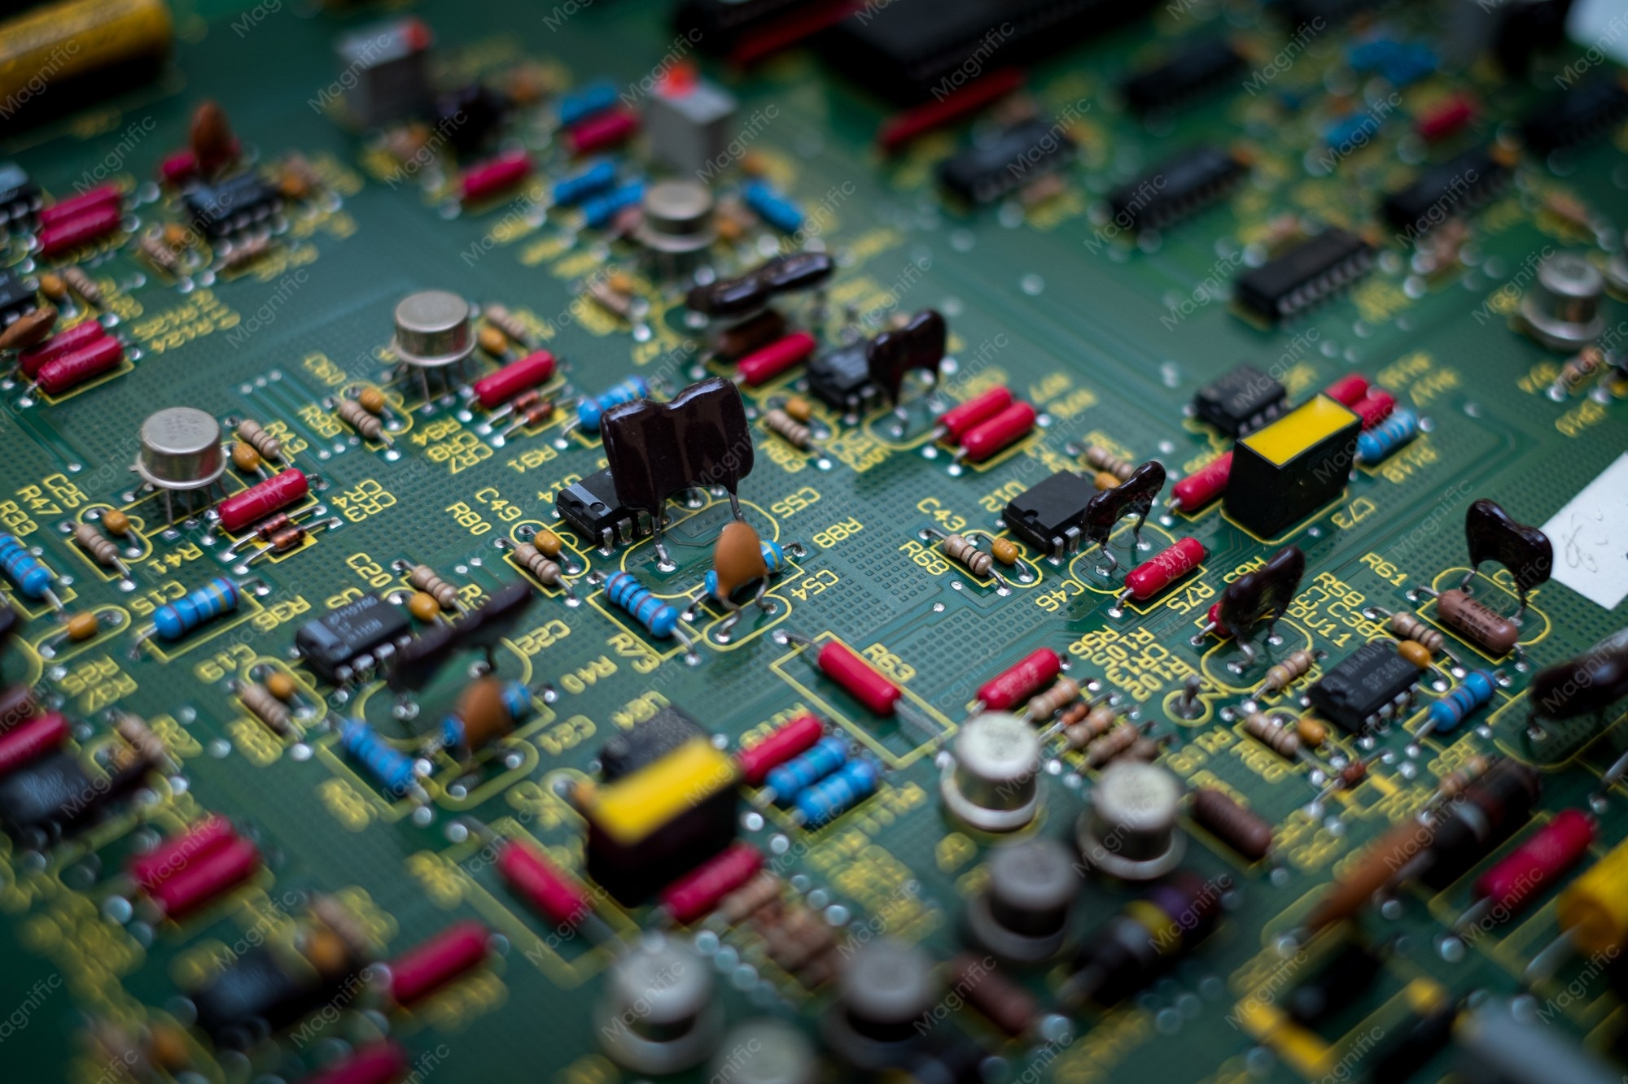
¿QUÉ ES LA
ELECTRÓNICA?
La electrónica es la ciencia que controla la electricidad para que los dispositivos cumplan su función.

Slide 2
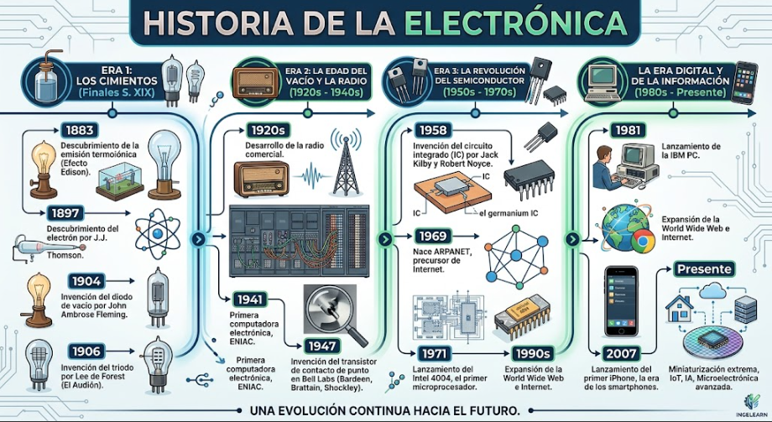
UN POCO DE
HISTORIA

Slide 3
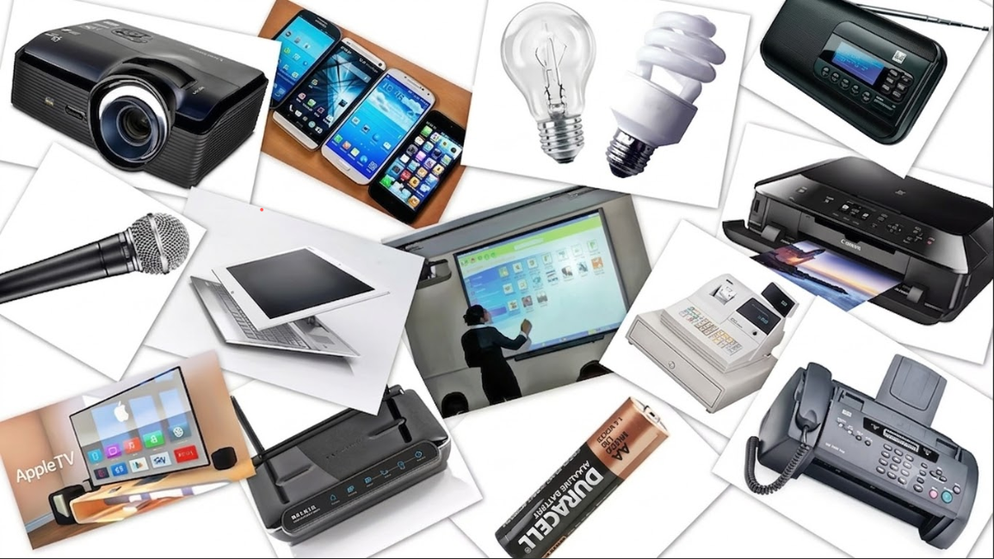
LA ELECTRÓNICA EN
LO COTIDIANO
La alarma, el cargador, la cafetera, el microondas, el semáforo, la tarjeta con la que pagás el colectivo.
Todo tiene electronica adentro.

Slide 4
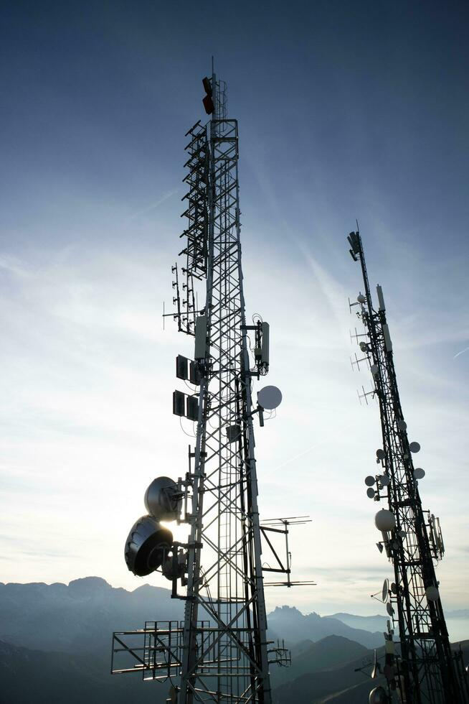
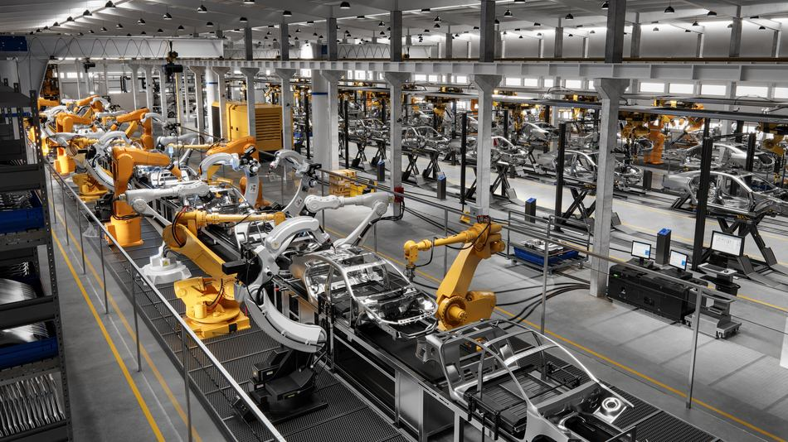
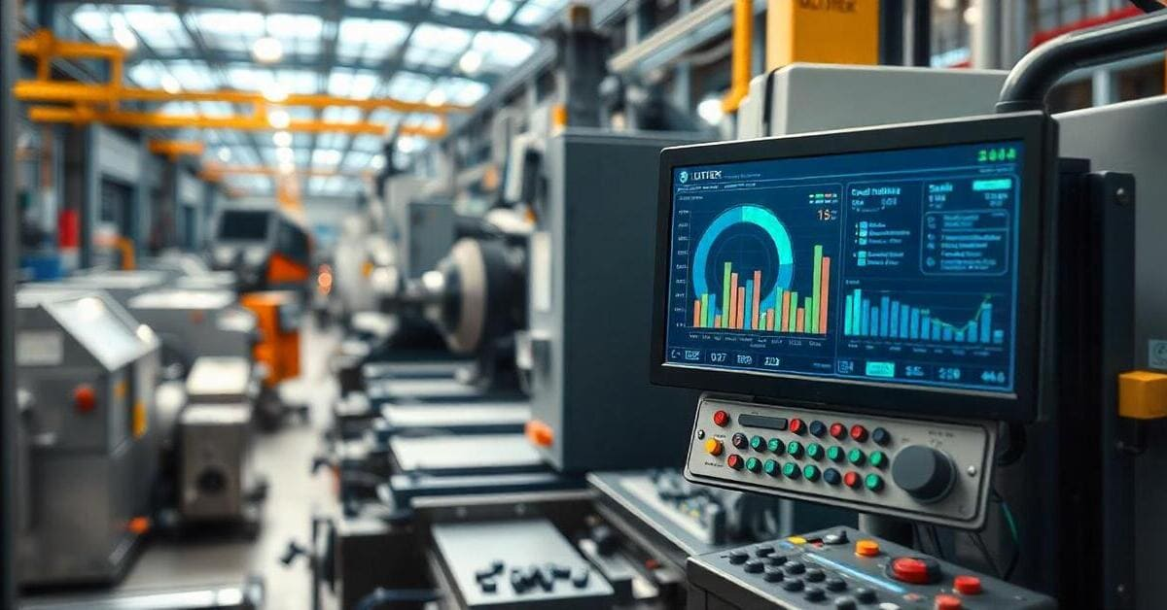
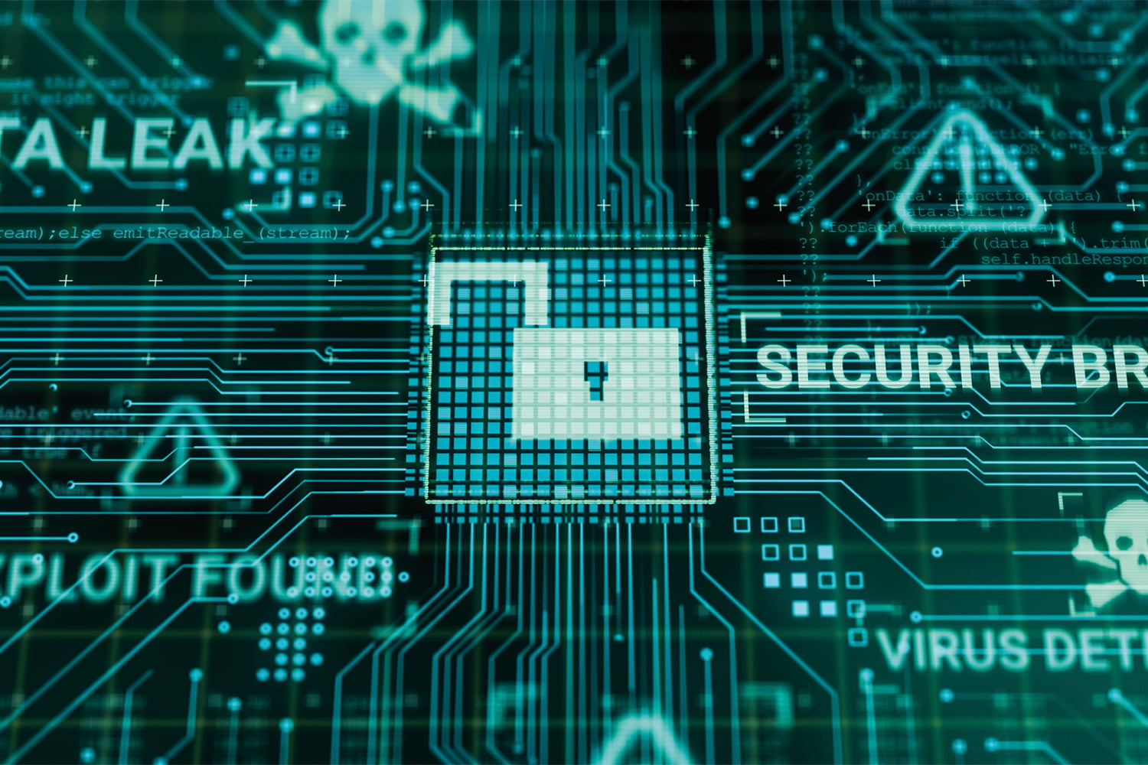
ÁREAS DE APLICACIÓN DE LA
ELECTRÓNICA INDUSTRIAL
La electrónica industrial es la columna vertebral de cómo se produce hoy en día. Se concentra en cuatro grandes frentes:
Automatización de procesos industriales
Control y monitoreo de procesos
Sistemas de seguridad y prevención
Sistemas de comunicación

